Slide 1









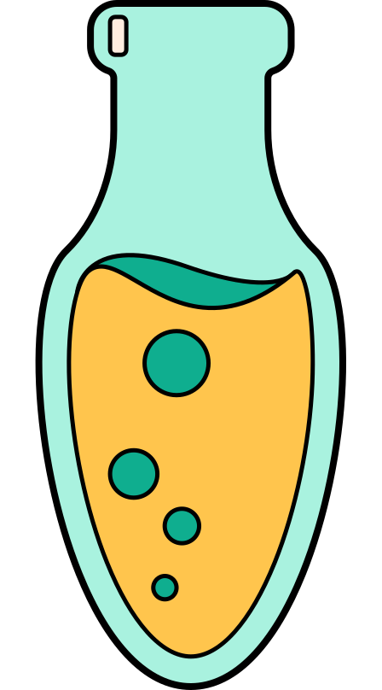





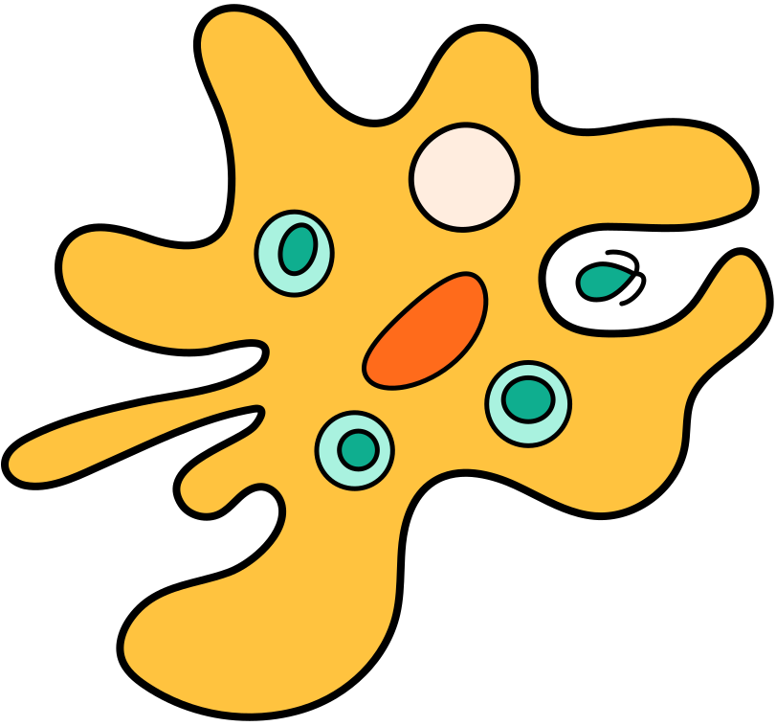




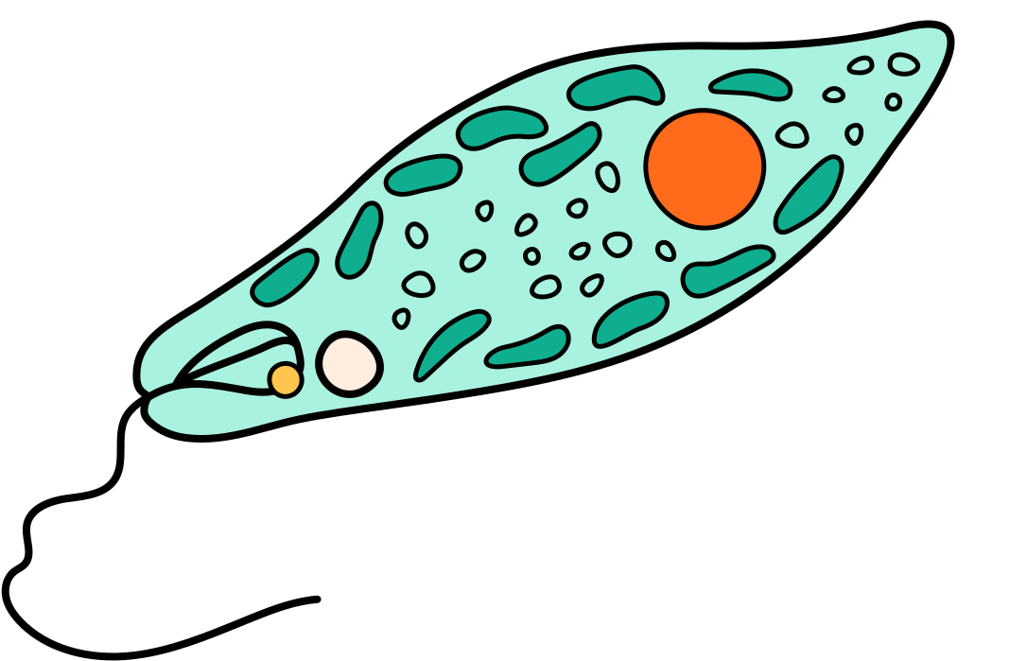
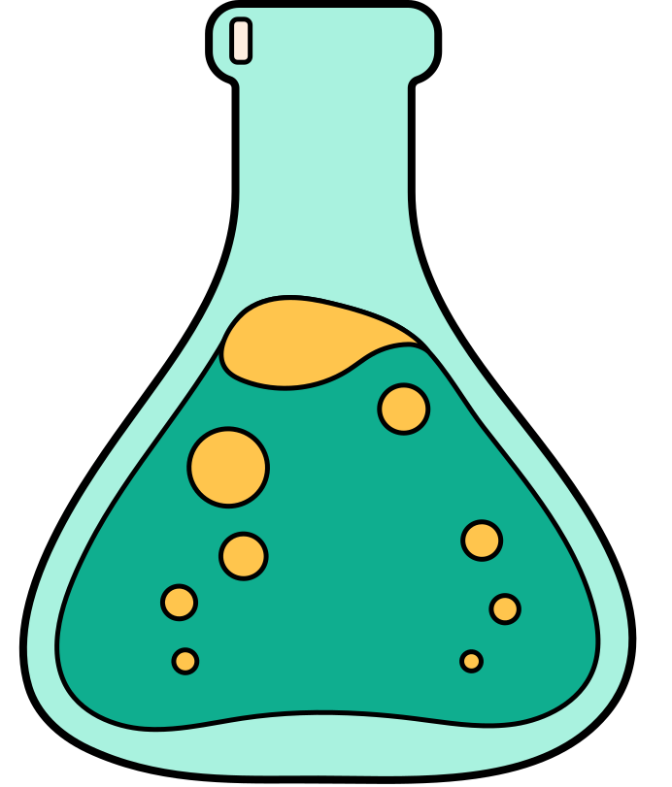

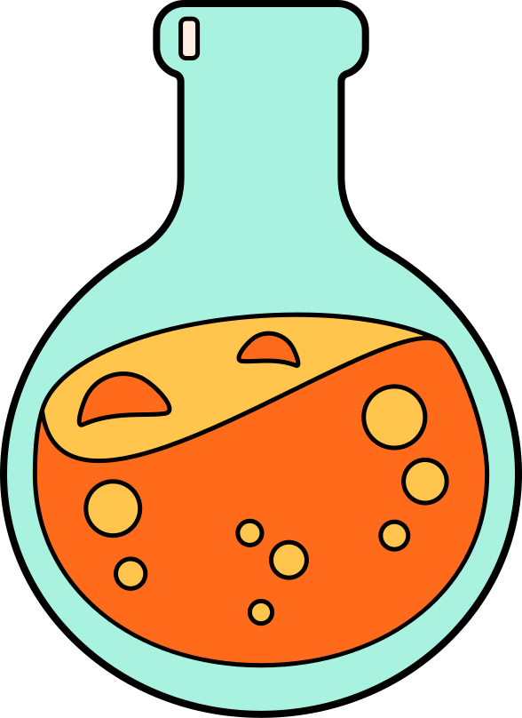



活動2
氧氣和二氧化碳的特性

Slide 2
活動2-1
製造和檢驗氧氣
蠟燭等物質燃燒時,都需要空氣中的氧氣幫助。
讓我們來製造氧氣並檢驗氧氣能不能幫助燃燒?
請上網搜尋製造氧氣的方法，
並將結果上傳MyViewBoard的PopQuiz。

Slide 3
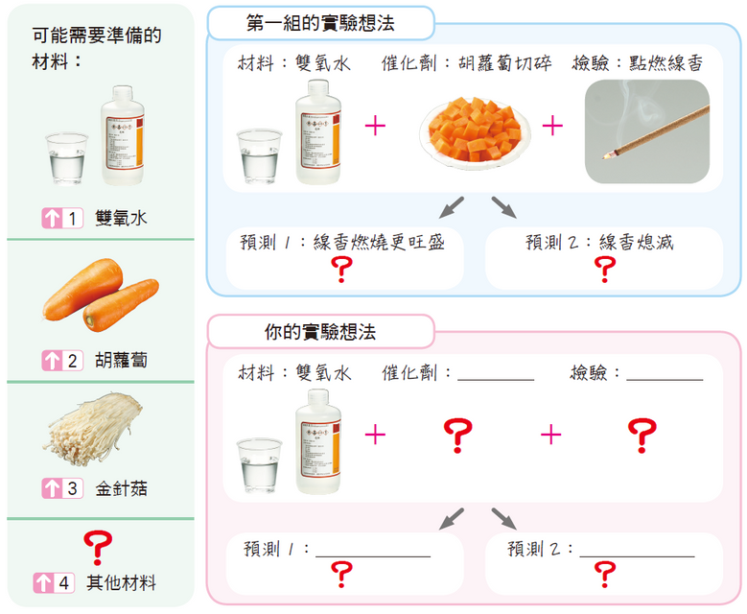
製造和檢驗氧氣
活動2-1

Slide 4

活動2-1
製造和檢驗氧氣
高濃度的雙氧水具腐蝕性,實驗時須小心使用,
以免皮膚接觸後造成傷害。
若不小心接觸,應立即用大量清水沖洗,
並就醫處理。
實驗時,可用濃度10%的雙氧水配合細碎的金針菇
來使用。

Slide 5

活動2-1
製造和檢驗氧氣
1.準備實驗器材,如:金針菇約20公克、濃度10%雙
氧水、廣口瓶、線香、壓克力板。
2.參考下列步驟製造氧氣,如:將20公克剪碎的金針
菇放進廣口瓶中後,慢慢倒入雙氧水,立刻用壓克力
板蓋住廣口瓶。再用點燃的線香插入瓶中,觀察結果。

Slide 6
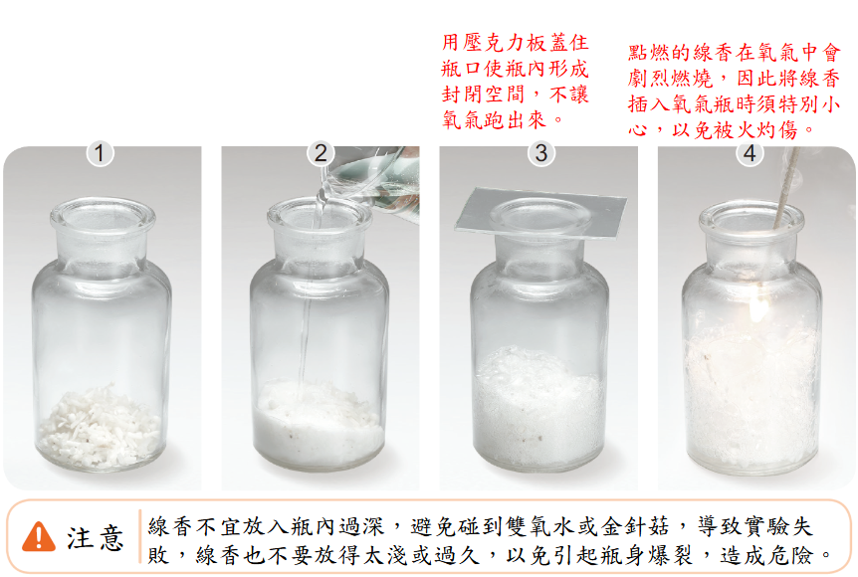
活動2-1
製造和檢驗氧氣

Slide 7
製造和檢驗氧氣
活動2-1
1.金針菇加入雙氧水後,瓶內出現什麼現象?
2.將點燃的線香放入廣口瓶中,燃燒的線香有什麼
變化?
3.將線香從瓶中拿出來時,線香的燃燒情形如何?
4.根據實驗結果,氧氣具有什麼性質呢?

Slide 8
活動2-1
製造和檢驗氧氣
利用雙氧水加入金針菇可以加速產生氧氣,氧
氣是一種無色、無味的氣體,可以幫助點燃的
線香燃燒得更旺盛,具有助燃的特性,是一種
助燃物。

Slide 9
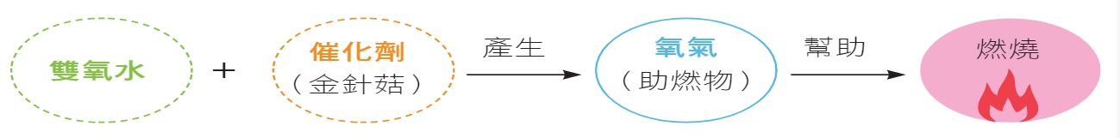
製造和檢驗氧氣
活動2-1
試試看,將氧氣的性質用示意圖表示出來。
並將結果上傳MyViewBoard的PopQuiz。

Slide 10
活動2-1
製造和檢驗氧氣
氧氣除了能幫助燃燒外,
在生活上還有哪些用途呢?
請進入ClassSwift課堂，
並作答。

Slide 11
活動2-2
製造和檢驗二氧化碳
二氧化碳也和氧氣一樣，
可以製造和檢驗嗎?
請上網搜尋製造二氧化碳的方法，
並將結果上傳MyViewBoard的PopQuiz。

Slide 12
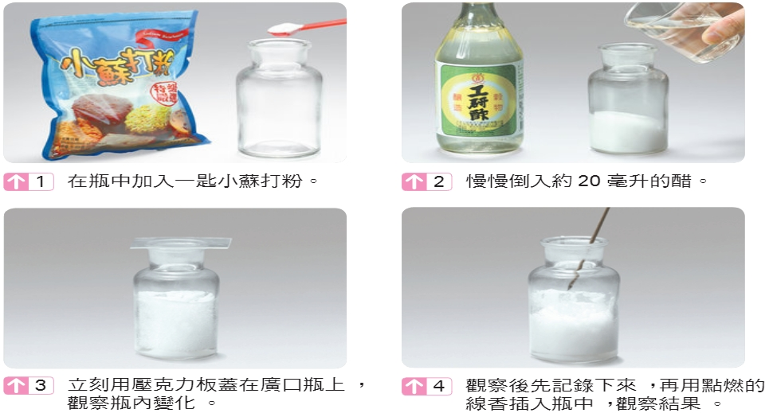
活動2-2
製造和檢驗二氧化碳
1.準備實驗材料:醋、小打粉、廣口瓶、線香、壓克力板。
2.參考下列步驟製造檢驗二氧化碳。

Slide 13
活動2-2
製造和檢驗二氧化碳
1.醋加入小蘇打粉製造出來的二氧化碳,有顏色嗎?
有氣味嗎?
2.將點燃的線香伸入廣口瓶中,線香燃燒有什麼變化?
3.根據實驗結果,二氧化碳有什麼性質呢?
4.你選擇的材料所製造出來的氣體,也和二氧化碳性
質一樣嗎?

Slide 14
活動2-2
製造和檢驗二氧化碳
用醋加入小蘇打粉可以製造二氧化碳,
二氧化碳是一種無色、無味的氣體,
會使點燃的線香熄滅,
不具有幫助物質燃燒的特性。

Slide 15
活動2-2
製造和檢驗二氧化碳
什麼情況下也會產生二氧化碳呢?
請上網搜尋製造二氧化碳的方法，
並將結果上傳MyViewBoard的PopQuiz。

Slide 16
活動2-2
製造和檢驗二氧化碳
1.各組準備所需的實驗材料,如:蠟燭、壓克力板、廣口瓶、澄清石灰水。
2.各組準備實驗組與對照組。如:將兩根蠟燭分別固定在兩塊壓克力板上,
一根蠟燭點燃燭火當實驗組,一根蠟燭不點燃當對照組。
3.分別將廣口瓶蓋住沒有點燃燭火的蠟燭和點燃燭火的蠟燭,當蠟燭熄滅
後,將兩個廣口瓶分別翻正。
4.取出蠟燭,兩個廣口瓶分別倒入澄清石灰水,摇晃瓶身後觀察變化。

Slide 17
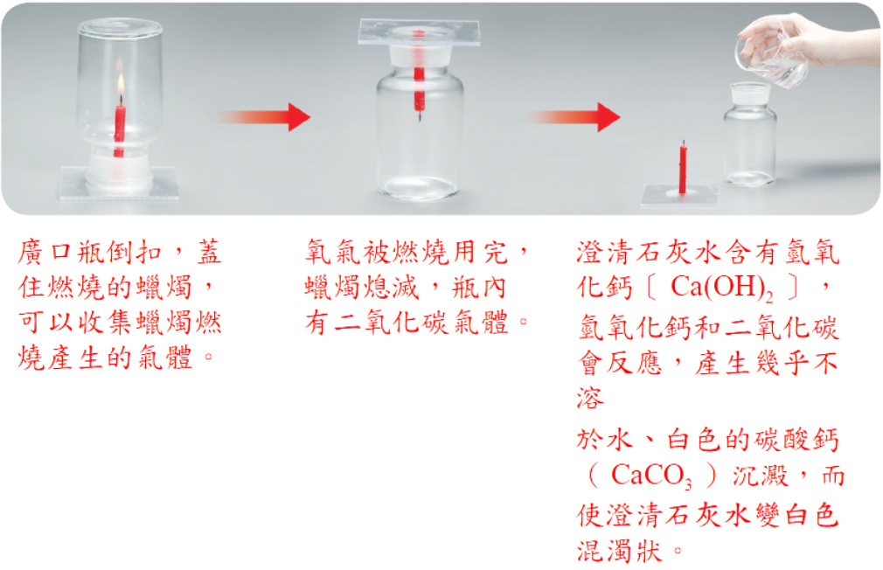
活動2-2
製造和檢驗二氧化碳

Slide 18
活動2-2
製造和檢驗二氧化碳
討論
搖晃瓶身力量之大小,會不會影響實驗結果?
澄清石灰水倒入有燃燒和無燃燒蠟燭的廣口瓶,
分別有什麼變化?
請進入ClassSwift課堂，並作答。

Slide 19
活動2-2
製造和檢驗二氧化碳
結論
無燃燒的廣口瓶中,澄清石灰水短時間內
沒有變混濁,而燃燒後會產生較多二氧化碳,
可使澄清石灰水較快變混濁。

Slide 20
活動2-2
製造和檢驗二氧化碳
二氧化碳不能幫助物質燃燒,
沒有助燃的特性，因此可以製成滅火器。
在生活中,二氧化碳還有哪些用途?
請進入ClassSwift課堂，並作答。

Slide 21
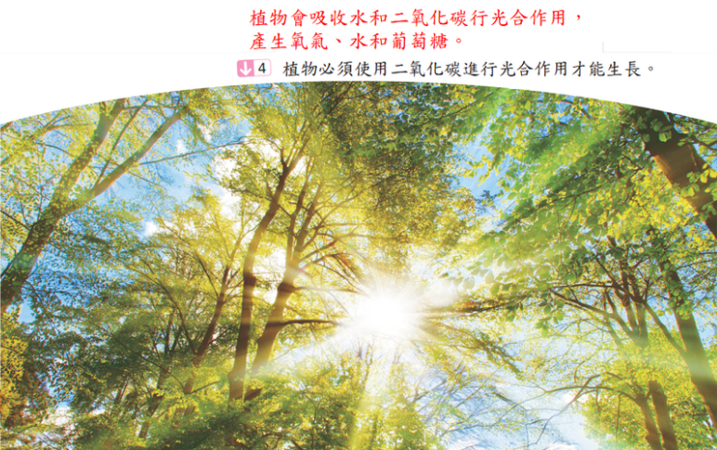
活動2-2
製造和檢驗二氧化碳

